Slide 1

Využití ICT - cestování II
ORGANIZACE A PORTÁLY ZABÝVAJÍCÍ SE PROBLEMATIKOU E-TURISMU
MULTIMÉDIA, VIRTUÁLNÍ PROHLÍDKY, GOOGLE STREET VIEW, GOOGLE EARTH
Ing. Radim Dolák, Ph.D.

Slide 2
Úvod
E-turismus je jedním z významných globálních trendů v cestovním ruchu. Jak uvádí Zelenka (2008), tak na konci prvního desetiletí 21. století se projevují především následující trendy e-turismu:
dynamický rozvoj aplikací ICT pro cestovní ruch na internetu,
vzájemné propojování mnoha médií, platforem, technologií a aplikací.
Tyto trendy jsou vytvářeny a ovlivňovány celou řadou faktorů, které úzce souvisí s typickými rysy cestovního ruchu a jeho produktů, dále s globálními trendy rozvoje společnosti a také s rychlým technologickým rozvojem, kde mají své zásadní postavení ICT.
Notes:
csvukrs

Slide 3
Vybrané změny v e-turismu
vytvoření uživatelsky příjemných a personalizovaných rozhraní pro komunikaci s prostředky ICT,
výrazné zvýšení dostupnost informací, kdy zákazníci mohou využít podstatně většího rozsahu možností dostupnosti a nabídky služeb.
pravidelný a sofistikovaný marketingový výzkum, vycházející ze shromažďování dat ze všech transakcí, požadavků (dotazů) a z výzkumu chování zákazníků a data miningu s cílem lepšího porozumění potřebám zákazníků a zajištění diferencované zákaznické služby, vycházející z osobních preferencí, postojů a chování.
stanovení cen se stane více flexibilní a přehlednější,
snížení byrokracie a papírování (např. již dnes jde o elektronické letenky, automatizované odbavování a kontrola na letišti),
Notes:
csvukrs

Slide 4
Vybrané změny v e-turismu
vytváření produktů na míru (super segmentace trhu) a personalizace služeb (např. příprava jídla v letadle podle dietních zvyklostí klienta či nabídka informačních kanálů podle preferencí hosta v hotelu),
marketing zacílený na zákazníka prostřednictvím věrnostních programů,
automatizace činností s využitím ICT (např. autorizace vstupu do ubytovacích zařízení, automatické načítání služeb na účet hosta při využívání hotelového průkazu),
snížení jazykové bariéry zavedením rozhraní s automatickým překladačem.
Notes:
csvukrs

Slide 5
E-turismus
Klíčovou roli v e-turismu zastává především využití Internetu jako hlavního komunikačního kanálu pro přenos informací. Právě díky internetu máme totiž přístup k aktuálním informacím, které jsou při cestování velmi důležité.
Lze si tak velmi snadno zjistit například informace o podnebí a aktuálním počasí v dané destinaci, kam hodláme cestovat, lze so ověřit dopravní situaci a dostupnost. Dále si samozřejmě můžeme předem zajistit a rezervovat ubytování i stravování a naplánovat si své volnočasové aktivity.
Díky technologiím jako jsou webkamery pak můžeme dokonce sledovat online situaci v reálném čase (lze najít zajímavá místa po celém světě). Můžete se tak podívat například do světových velkoměst, ale také do přírody.
Notes:
csvukrs

Slide 6
E-turismus
Podle výzkumu European Commision (2015) je oblast e-turismu a využívání internetu v cestovním ruchu zcela zásadní, protože Internet patří ke druhému nejčastěji použitému informačnímu zdroji pro plány v cestování. Podle výše uvedeného výzkumu existuje následující výčet nejčastějších zdrojů pro plánování cestování v Evropské unii:
doporučení přátel, kolegů a příbuzných: 56%
internetové stránky: 46%
osobní zkušenosti: 33%
cestovní kanceláře nebo agentury: 19%
katalogy či brožury zdarma: 11%
noviny, rádio, televize: 8%
placení průvodci nebo magazíny: 7%
stránky sociálních médii: 7%
Notes:
csvukrs

Slide 7
E-turismus
Podle výzkumu stejné organizace je pak trend využití Internetu pro plánování cestování v České republice ještě výraznější. Mezi pět nejvíce využívaných zdrojů v ČR patří:
osobní doporučení: 66%
internetové stránky: 56%
osobní zkušenosti: 45%
katalogy či brožury zdarma: 15%
cestovní kanceláře nebo agentury: 12
Notes:
csvukrs

Slide 8
E-turismus
Je tedy patrné, že na Internetu lze získat velké množství informací nejen ze strany návštěvníků, ale také, jak uvádí Zelenka a Kysela (2013), ze strany subjektů cestovního ruchu (touroperátoři, cestovní kanceláře, cestovní agentury, hotely a hotelové řetězce, stravovací zařízení atd.). Internet a jeho využitá v rámci e-turismu pak umožňuje v rámci cestovního ruchu následující:
prezentaci destinací cestovního ruchu,
online vyhledávání dopravního spojení,
prezentaci nabídky subjektů cestovního ruchu.
Významnou roli v e-turismu hrají především technologie jako např. Web 2.0, technologie HDR, webkamery a virtuální realita.
Notes:
csvukrs

Slide 9
Web 2.0
Web 2.0 je podle Čecha a Otčenáškové (2011) jednou z dalších etap vývoje webu, která je charakteristická přechodem ze statických textů na internetových stránkách ke sdílení a společnou tvorbou obsahu webu. Podle těchto autorů jsou typickými vlastnostmi Webu 2.0:
interaktivita,
otevřená komunikace,
podpora zapojení komunit,
kvalitněji organizovaný obsah,
důraz na propojenost.
Notes:
csvukrs

Slide 10
HDR
HDR je zkratkou pojmu High Dynamic Range (vysoký dynamický rozsah), jehož podstatou je “skládání” výsledné fotografie z několika různě naexponovaných (různě světlých a tmavých) dílčích snímků. HDR tedy umožnuje fotografovat i tehdy, když už to tradičním postupem nejde nebo je to obtížné. Navíc takto upravené fotografe mají velmi syté barvy a v rámci pro-pagace dané destinace se hodně v současnosti využívají.
Notes:
csvukrs

Slide 11
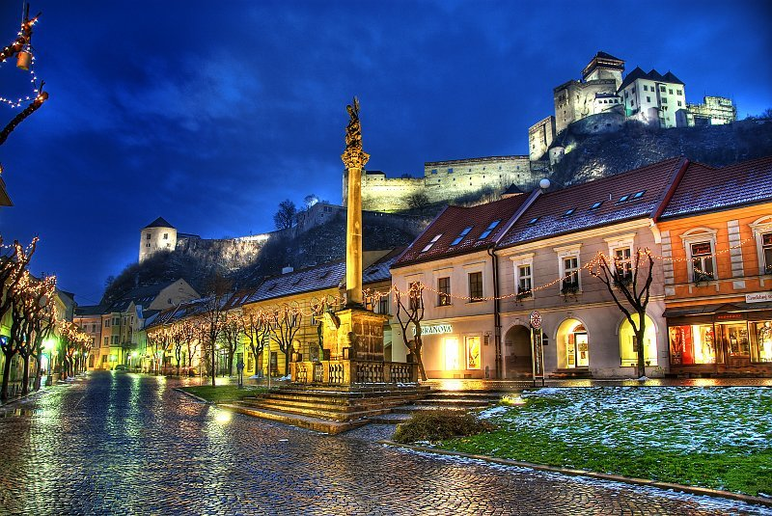
HDR
Notes:
csvukrs

Slide 12
Webkamery
Webkamery jsou videokamery, jejichž záběry jsou dostupné prostřednictvím sítě Internet, počítačové videokonference atd. Výhodou je, že záběry z webkamery mohou být dostupné online (streamovaně) nebo v pravidelných intervalech. Máte tak okamžitý přehled o situaci v daném místě. Prostřednictvím webkamer se dají vytvářet obrázky a jejich časové posloupnosti a následně lze vytvářet videosoubory – např. zrychlený průběh proběhlého dne. Webkamery umí ale v případě vybavení digitálním teploměrem nebo dokonce meteorologickou stanicí zobrazovat průběh a aktuální stav různých veličin jako je teplota, rychlost a směr větru, tlak, vlhkost atd.)
Notes:
csvukrs

Slide 13
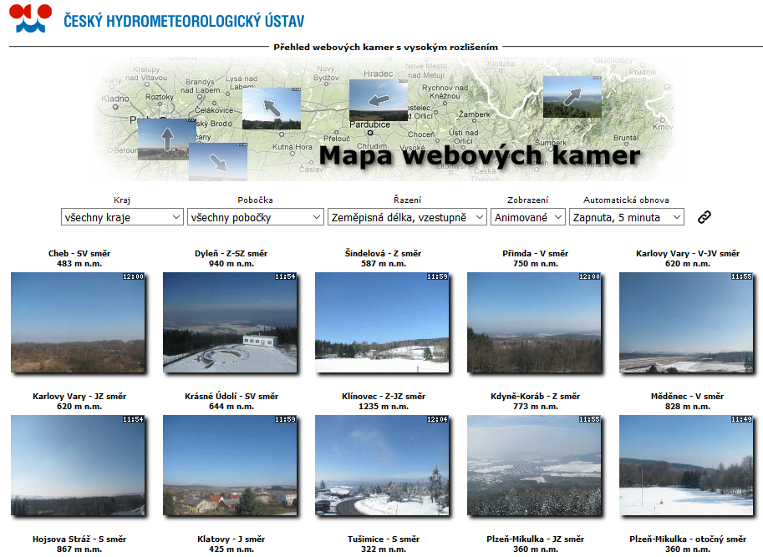
Webkamery
Notes:
csvukrs

Slide 14
Webkamery
Z celorepublikových portálů zobrazujících záběry z webkamer lze uvést:
https://www.in-pocasi.cz/webkamery/
http://www.slunecno.cz/webkamery
Z portálů zobrazujících záběry z webkamer v okolí Karviné lze uvést:
http://www.tesinsko.cz/webcams/
Z celosvětových portálů zobrazujících záběry z webkamer lze uvést:
https://cz.webcams.travel/
https://www.earthcam.com/
https://worldcams.tv/
Notes:
csvukrs

Slide 15
Virtuální realita
Virtuální realita je moderní technologie umožňující uživateli interakci se simulovaným prostředím. Technologie virtuální reality vytvářejí iluzi skutečného světa (např. při výcviku pilotování, lékařství, prohlídka reálných míst nebo fiktivního světa počítačových her).
Ve své podstatě je cílem virtuální reality vytváření vizuálního, sluchového, hmatového či jiného zážitku budícího subjektivní dojem skutečnosti pomocí zobrazovacího zařízení počítače, speciální audiovizuální helmy, brýlí atd., popř. oblečení snímajícího pohyb a stimulujícího hmat nebo jiné vjemy.
Notes:
csvukrs

Slide 16
Virtuální realita
Virtuální realita je moderní technologie umožňující uživateli interakci se simulovaným prostředím. Technologie virtuální reality vytvářejí iluzi skutečného světa (např. při výcviku pilotování, lékařství, prohlídka reálných míst nebo fiktivního světa počítačových her).
Ve své podstatě je cílem virtuální reality vytváření vizuálního, sluchového, hmatového či jiného zážitku budícího subjektivní dojem skutečnosti pomocí zobrazovacího zařízení počítače, speciální audiovizuální helmy, brýlí atd., popř. oblečení snímajícího pohyb a stimulujícího hmat nebo jiné vjemy.
Možnosti vyzkoušení virtuální reality:
https://www.vr-ostrava.cz/
https://www.virtualnirealita.cz/
Notes:
csvukrs

Slide 17
Virtuální realita
Z hlediska virtuální reality a cestovního ruchu je zajímavá služba Google Earth VR, která je zdarma a umožňuje cestovat napříč celou planetou po nejzajímavějších místech.
Celou Zemi texy budete mít jako na dlani a máte možnost pomocí speciálních brýlí nebo helmy procházet po nejznámějších památkách, městech nebo přírodních úkazech.
Notes:
csvukrs

Slide 18
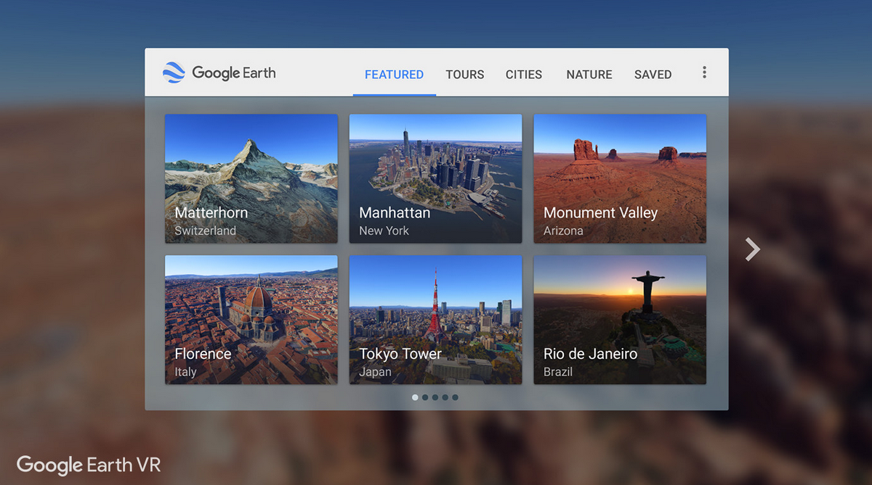
Virtuální realita
Notes:
csvukrs

Slide 19
Multimédia
Multimédia jsou oblast informačních a komunikačních technologií, která je charakteristická sloučením audiovizuálních technických prostředků s počítači či dalšími zařízeními.
Multimédia mají v cestovním ruchu široké uplatnění. Nejčastěji se multimédia používají k představení daného místa (destinace, zařízení cestovního ruchu), ale také k zábavě. Mezi uživateli často slouží ke zprostředkování vlastního zážitku.
Například na videoportálu YouTube lze na jedné straně nalézt množství profesionálních propagačních videí o destinacích cestovního ruchu a na druhé straně také mnoho amatérských nahrávek turistů na známých turistických místech.
Notes:
csvukrs

Slide 20
Multimédia
Multimédia jsou kombinace forem obsahu:
Text
Audio
Obrázky a fotografie
Animace
Video
Interaktivita
Notes:
csvukrs

Slide 21
Multimédia - text
Text je jedním ze základních prostředků přenosů informace. Lingvistika definuje text jako spojitý jazykový útvar, který se uplatňuje v komunikaci jako komplexní jednotka sdělování. Jedná se o uskupení slov, které dohromady tvoří nějakou výpověď.
Notes:
csvukrs

Slide 22
Multimédia - audio
Audio
S využitím zvukových nahrávek se na českých webech pro cestovní ruch setkáváme pouze v minimální podobě. Důvodem je především skutečnost, že audio-vizuální záznamy jsou pro návštěvníka výrazně atraktivnější, zvláště pak když jejich pořízení není v dnešní době složitou záležitostí.
.
Notes:
csvukrs

Slide 23
Multimédia – obrázky a fotografie
Obrázky a fotografie je možné v digitální podobě ukládat v různých formátech s tím, že každý grafický formát má své výhody i nevýhody a může být vhodný pro jiný účel. Při tvorbě webových stránek se tvůrce často snaží, aby byla velikost obrázku co nejmenší, a to s sebou samozřejmě nese i jistou ztrátu kvality obrazu. Se zvyšující se rychlostí připojení k internetu a lepším rozlišením monitorů se postupně snižuje užívaná míra komprimace a jsou prezentovány kvalitnější obrázky s větší datovou velikostí.
Běžné internetové prohlížeče podporují formáty následujícího typu: JPEG, GIF, PNG a BMP. Mezi základní parametry obrázků v digitální podobě patří rozlišení, barevná hloubka a datová velikost.
Notes:
csvukrs

Slide 24
Multimédia – obrázky a fotografie
Kromě klasických fotografií jsou velmi oblíbené panoramatické fotografie, které se dělí na následující tři druhy:
částečná panoramata,
360° fotografie,
sférické 360° fotky.
Notes:
csvukrs

Slide 25
Multimédia – obrázky a fotografie
Částečná panoramata je širokoúhlý záběr, jenž vznikne spojením několika fotografií dohromady, a který by nebylo možné vytvořit pouze jednou fotkou.
360° fotky pak zachycují celý záběr (prostor) kolem fotografa na všechny strany. Při vytváření těchto fotek je tedy nezbytné zachytit celý prostor kolem dokola.
Sférické 360° fotky jsou nejkvalitnějším typem panoramatických fotografií a zachycují i pohled nahoru a dolů (někdy i takovým způsobem, že na fotce není vidět fotograf, stativ ani žádné jiné zařízení).
Notes:
csvukrs

Slide 26
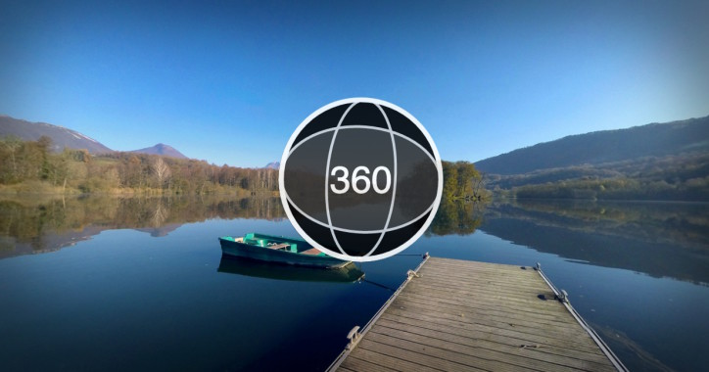
Multimédia – obrázky a fotografie
Notes:
csvukrs

Slide 27
Multimédia – obrázky a fotografie
Ukázky kolekcí 360° fotek z celého světa včetně České republiky pak můžete najít zde:
https://www.360cities.net/
Další weby:
http://www.airpano.com/
Notes:
csvukrs

Slide 28
Multimédia – animace
Animace se poslední dobou využívají méně z toho důvodu, že na webových stránkách odvádějí pozornost uživatele od prezentovaného obsahu. Z hlediska využitých animací je jednou z nejznámějších technologií Flash animace. Technologie Flash vznikla již v roce 1996 a nedávno získala konkurenci v podobě HTML5, ale stále se na internetu používá pro následující účely: bannerová reklama (včetně nestandardních formátů), self-promo paletky poutající pozornost na některou z vlastních stránek (směrování návštěvnosti), animace, schémata a plány, přehrávače hudby a videa.
Notes:
csvukrs

Slide 29
Multimédia – animace
Video je technologie pro zachycování, zaznamenávání, přehrávání, přenos a obnovu pohyblivých obrázků. Způsob ukládání obrazového záznamu může být digitální (MPEG, Digital Betacam, D3, DV) nebo analogový (VHS, Betacam, Quadruplex).
Mezi základní parametry digitálního videa patří: rozlišení videa, frame rate = počet snímků na jednotku času a datová velikost.
Notes:
csvukrs

Slide 30
Multimédia – animace
S videem na internetu se můžete setkat velice často, protože video umožňuje zprostředkovat informace o daném zájezdu, městu nebo místu daleko lépe než pouze fotografie a text.
Příkladem videa na internetu je například YouTube, největší internetový server pro sdílení videosouborů, který byl založen v roce 2005. Je možné nahrát videa, sledovat nahraná videa, hodnotit, komentovat a také sdílet.
Na YouTube jsou dostupný velmi rozmanitý obsah, jako jsou například videoklipy, TV klipy, hudební videa, trailery k filmům a další jako například video-blogy, krátká originální videa, nebo vzdělávací videa. Díky Youtube si můžete v rámci zaměření na cestovní ruch najít videa o cizích zemích, městech, místech a také videoprůvodce.
Notes:
csvukrs

Slide 31
Multimédia – interaktivita a virtuální prohlídka
Interaktivita je charakterizována jako aktivita uživatele se stroji nebo technologickým zařízením. Tato zařízení následně reagují na podněty, které jim uživatel dává. Mezi takové podněty můžeme zařadit například pohyb, dotek tlačítka nebo slovní příkazy.
Virtuální prohlídka je velmi rozšířenou formou interaktivní prezentace prostoru. Na rozdíl od simulované 3D vizualizace se jedná o prezentaci reálně nasnímaných míst a to buď interiérů, nebo exteriérů. Velkou výhodou je zorný úhel 360° horizontálně a 180° vertikálně díky čemuž lze získat mnohem lepší představu o prezentovaném prostoru oproti klasické běžné fotografii.
Hlavní výhodou této prohlídky oproti fotografiím je ten, že uživatel sledující virtuální prohlídku na obrazovce nabývá dojem, že je fyzicky přítomen na prezentovaném místě a může interaktivně pomocí myši či klávesnice volit směr, kterým se chce podívat.
Notes:
csvukrs

Slide 32
Multimédia – interaktivita a virtuální prohlídka
Virtuální prohlídka se využívá v cestovním ruchu zejména v následujících oblastech:
ubytovací a gastronomická zařízení,
historické památky, jiné turistické atraktivity a cíle,
procházky městy a obcemi,
prohlídky sportovišť, kulturních objektů.
Virtuální prohlídka se využívá mimo cestovní ruch například v těchto oblastech:
prodej realit, developerské firmy,
prezentace firem, obchodů, komerčních objektů,
Notes:
csvukrs

Slide 33
Multimédia – interaktivita a virtuální prohlídka
Z hlediska virtuálního cestovního ruchu je velmi známý turistický portál VirtualTravel.cz, který ukazuje různá místa České republiky a zahraničí pomocí nejmodernějších zobrazovacích technologií - virtuálních prohlídek.
Další virtuální prohlídky lze najít například na těchto internetových stránkách:
http://www.praha.cz/virtualni-prohlidky
http://www.brno360.cz
http://360virtualtourist.com
http://www.fullscreen360.com
http://www.airpano.com - velmi kvalitní fotografie, 3D prohlídky z leteckého pohledu s hudbou
Notes:
csvukrs

Slide 34
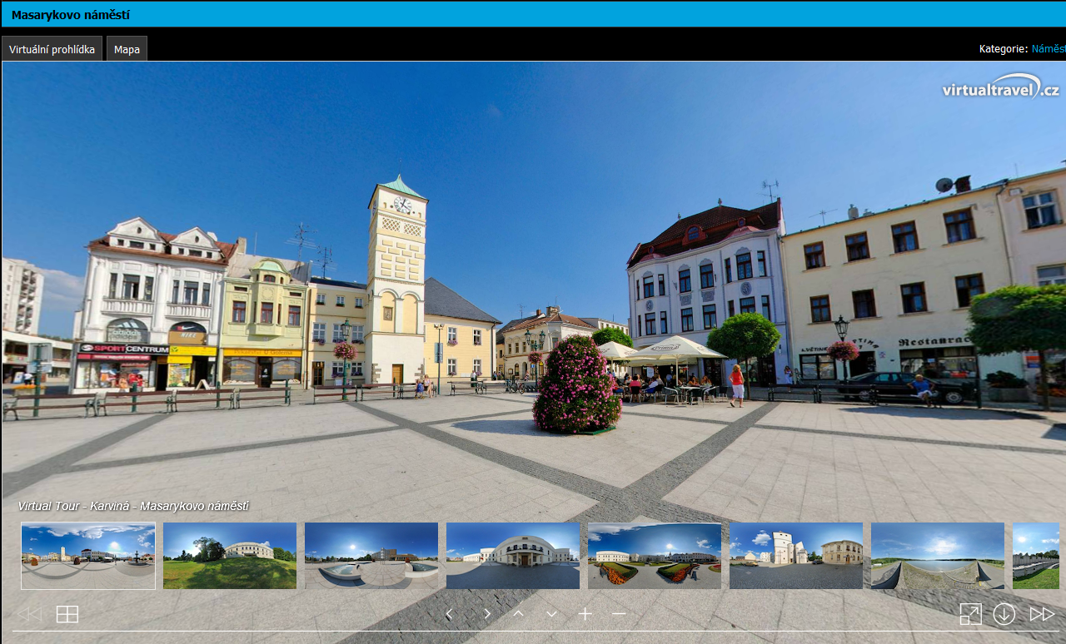
Multimédia – interaktivita a virtuální prohlídka
Notes:
csvukrs

Slide 35
Google Street View
Google Street View je aplikace v rámci Google Maps a Google Earth, která nabízí panoramatické pohledy (360 ° horizontálně a 290 ° vertikálně) v mnoha městech a státech v různých částech světa. Vedle venkovních prostranství jsou nafocena také známá muzea, galerie, univerzity, podniky a jiná veřejná místa.
V České republice můžeme slavit veliký úspěch, Google zde totiž nasnímal většinu hlavních i vedlejších tras, včetně některých pěších. Snímky se pořizují ze speciálně upravených aut, které disponují zcela unikátními kamerami. Ty jsou umístěny ve výšce 2,5 až 3 metrů a snímají plných 360° okolo sebe.
Notes:
csvukrs

Slide 36
Google Street View
Zajímavosti o Street View
Každé snímací zařízení je složeno z 9 směrových kamer,
Každé auto disponuje skenery signálů Wi-Fi sítí, GSM a 3G,
Česká republika byla mezi prvními zeměmi, kde se Street View objevilo (2009),
V České republice je v dnešní době jedno z nejlepších pokrytí na celém světě.
Street View také umožňuje se podívat, jak se některá místa v posledních letech mění, protože vozy Google Street View se na nejatraktivnější místa po čase vrací. Pokud si takové místo zobrazíte, objeví se vlevo nahoře ikonka hodin se šipkami. Po kliknutí se objeví časová osa, na které můžete rychle cestovat časem a pozorovat, jak se dané místo změní
Notes:
csvukrs

Slide 37
Google Street View
Google Street View je aplikace v rámci Google Maps a Google Earth, která nabízí panoramatické pohledy (360 ° horizontálně a 290 ° vertikálně) v mnoha městech a státech v různých částech světa. Vedle venkovních prostranství jsou nafocena také známá muzea, galerie, univerzity, podniky a jiná veřejná místa.
V České republice můžeme slavit veliký úspěch, Google zde totiž nasnímal většinu hlavních i vedlejších tras, včetně některých pěších. Snímky se pořizují ze speciálně upravených aut, které disponují zcela unikátními kamerami. Ty jsou umístěny ve výšce 2,5 až 3 metrů a snímají plných 360° okolo sebe.
Notes:
csvukrs

Slide 38
Google Street View
Google Street View – Objevujte přírodní divy a světové památky
https://www.google.cz/intl/cs/streetview/#unesco-world-heritage
Google Street View – hra: poznejte místa na světě
https://geoguessr.com/
.
Notes:
csvukrs

Slide 39
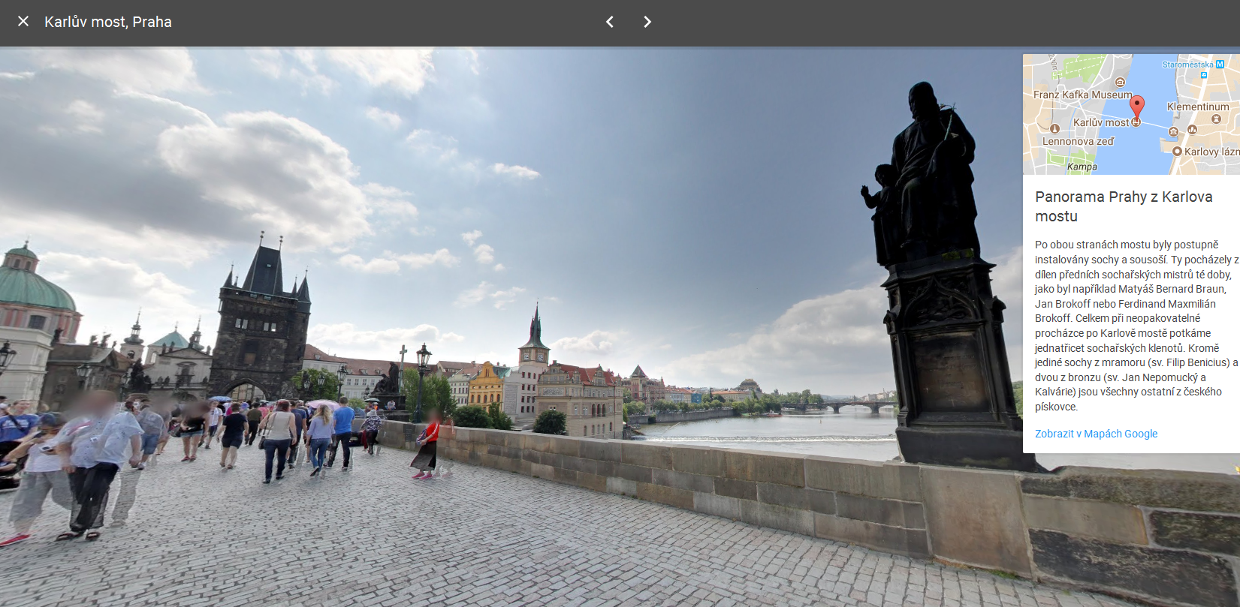
Google Street View
Notes:
csvukrs

Slide 40
Google Earth
Aplikace Google Earth po instalaci do počítače umožňuje pohled na Zemi jako ze satelitu. Můžeme ji libovolně otáčet a přibližovat, známá a často navštěvovaná místa jsou většinou v dobrém rozlišení.
Dále můžeme vyhledávat města, místa, atraktivity, firmy, prostorové modely známých budov nebo si naplánovat trasu.
Přímo na mapě lze zobrazit fotografie, 3D fotografie nebo videa, které nahráli do databáze ostatní uživatelé a označili místo, kde byly pořízeny.
Notes:
csvukrs

Slide 41
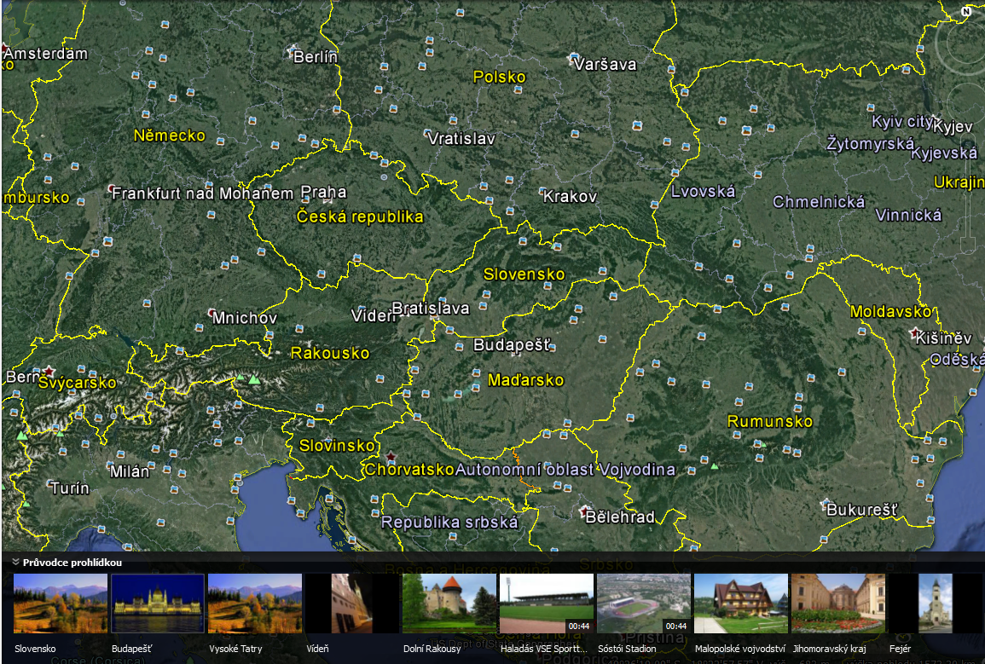
Google Earth
Notes:
csvukrs

Slide 42
DĚKUJI ZA POZORNOST

